Slide 1

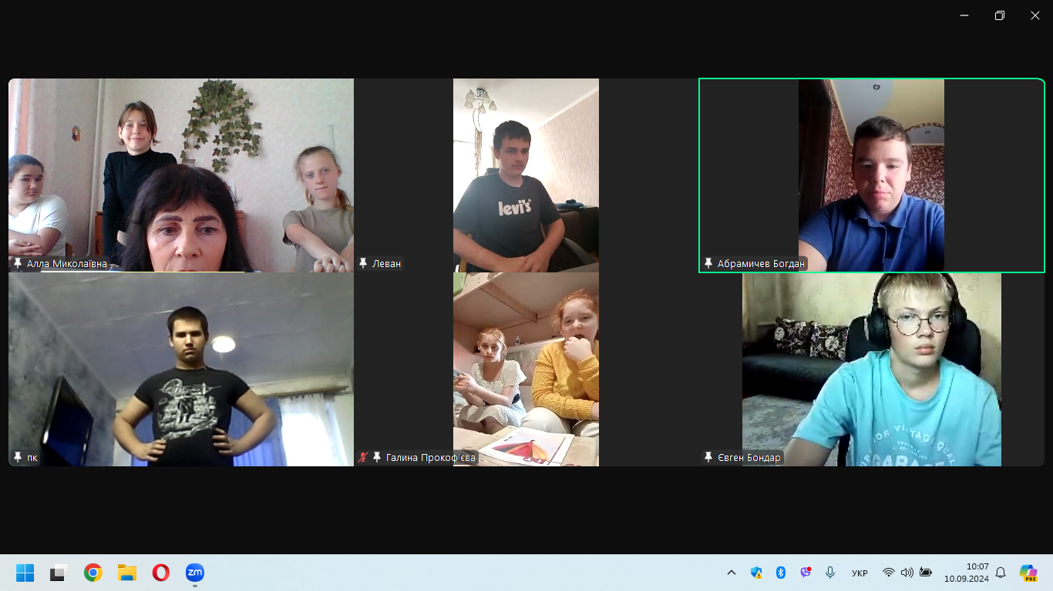
7-А клас. Урок мужності! Україна – країна нескорених!
Мета: Вшанувати патріотизм і мужність громадян, які восени 2004 року та у листопаді 2013 року-лютому 2014 року постали на захист демократичних цінностей, прав і свобод людини і громадянина, національних інтересів України та її європейського вибору, прищеплювати любов до Батьківщини, зберегти та донести до учнів об’єктивну інформацію про доленосні події в Україні початку ХХІ століття, розвивати бажання стати гідними громадянами України.
Розвивати здібності, виразність та інтонаційність читання віршів. Виховувати патріотичні почуття до рідної землі, до захисників України та взаємоповагу один до одного, взаєморозуміння. Прищеплювати інтерес до героїчного минулого держави і сьогодення, любов до Батьківщини.
Класний керівник:
7-А класа
А.М Бєлова.
Notes:
Мета: Відзначати День захисника України, сприяти згуртуванню дитячого колективу. Розвивати здібності, виразність та інтонаційність читання віршів. Виховувати патріотичні почуття до рідної землі, до захисників України та взаємоповагу один до одного, взаєморозуміння. Прищеплювати інтерес до героїчного минулого держави і сьогодення, любов до Батьківщини.

Slide 2
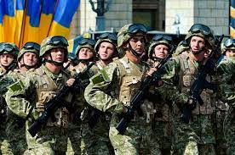
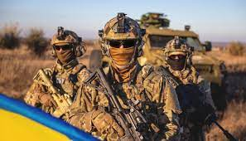
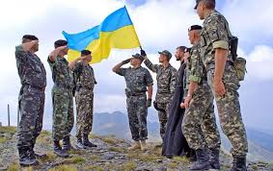

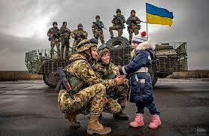
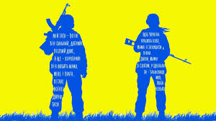
Слово вчителя:
На білому світі є різні країни,
Де ріки, ліси і лани…
Та тільки одна на землі Україна,
А ми її доньки й сини.
Усюди є небо і зорі скрізь сяють,
І квіти усюди ростуть…
Та тільки одну Батьківщину
Ми маємо… її Україною звуть
Notes:
Слово вчителя.
На білому світі є різні країни,
Де ріки, ліси і лани…
Та тільки одна на землі Україна,
А ми її доньки й сини.
Усюди є небо і зорі скрізь сяють,
І квіти усюди ростуть…
Та тільки одну Батьківщину
Ми маємо… її Україною звуть

Slide 3
Вступне слово вчителя: Сьогодні ми зібралися з нагоди відзначення початку Революції Гідності та з метою увічнення пам’яті Гроїв Небесної Сотні. Революція Гідності – це новий термін, який визначає політичні та суспільні зміни в Україні з 21 листопада 2013 до лютого 2014 року, викликані відходом політичного керівництва країни від законодавчо закріпленого курсу на Європейську інтеграцію та подальшою протидією цьому курсу. Чим була революція для кожного з нас? Для когось прогулянкою, для когось війною. Але в першу чергу Майдан став випробуванням на цінність особистості людини, виміром людськості та гідності.
Після Майдану і до цих пір на території нашої держави немає спокою, розпочалися і продовжуються військові дії на Сході України, в ході яких було втрачено вже кілька тисяч життів солдат та мирних жителів.
23роки Україна не знала війни. Наш народ пишався тим, що у буремні 90 – ті, Україні вдалося зберегти мир. Але війна не обійшла нашу державу тепер. Ще 3 роки тому ми з вами не знали дуже багатьох слів пов’язаних з війною, тепер же майже кожну родину так чи інакше опалило полум’я військових дій.
Ми – українці – свідомий і відповідальний народ, здатний відстоювати свій вибір. Ми подали історичний приклад того, як солідарність, братерство і взаємоповага між сотнями тисяч людей згуртовує їх довкола спільної мети.

Slide 4
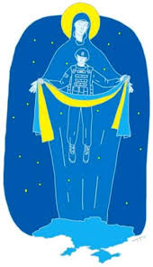
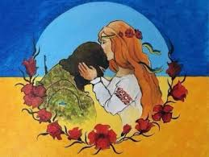
В молитві я звертаюся до Бога,
За Україну я його прошу.
Пошли народові, Небесний Отче, долі,
Надії й віри , відверни біду.
Ти збережи нам Боже, Україну,
Вона одна, а ми – її сини,
Не допусти руїни Ти її.
Я єсть народ, якого Правди сила
ніким звойована ще не була.
Яка біда мене, яка чума косила! —
а сила знову розцвіла.
Щоб жить — ні в кого права не питаюсь.
Щоб жить — я всі кайдани розірву.
Я стверджуюсь, я утверждаюсь,
бо я живу Нехай ще в ранах я — я не стидаюсь,
гляджу їх, мов пшеницю ярову.
Я стверджуюсь, я утверждаюсь,
бо я живу. Із ран — нове життя заколоситься,
що з нього світ весь буде подивлять,
яка земля! яко зерно! росиця! —
Ну як же не сіять?
І я сіяю, крильми розгортаюсь,
своїх орлів скликаю, кличу, зву...
Я стверджуюсь, я утверждаюсь,
бо я живу.
І я життям багатим розсвітаюсь,
пущу над сонцем хмарку, як брову...
Я стверджуюсь, я утверждаюсь,
бо я живу.

Slide 5
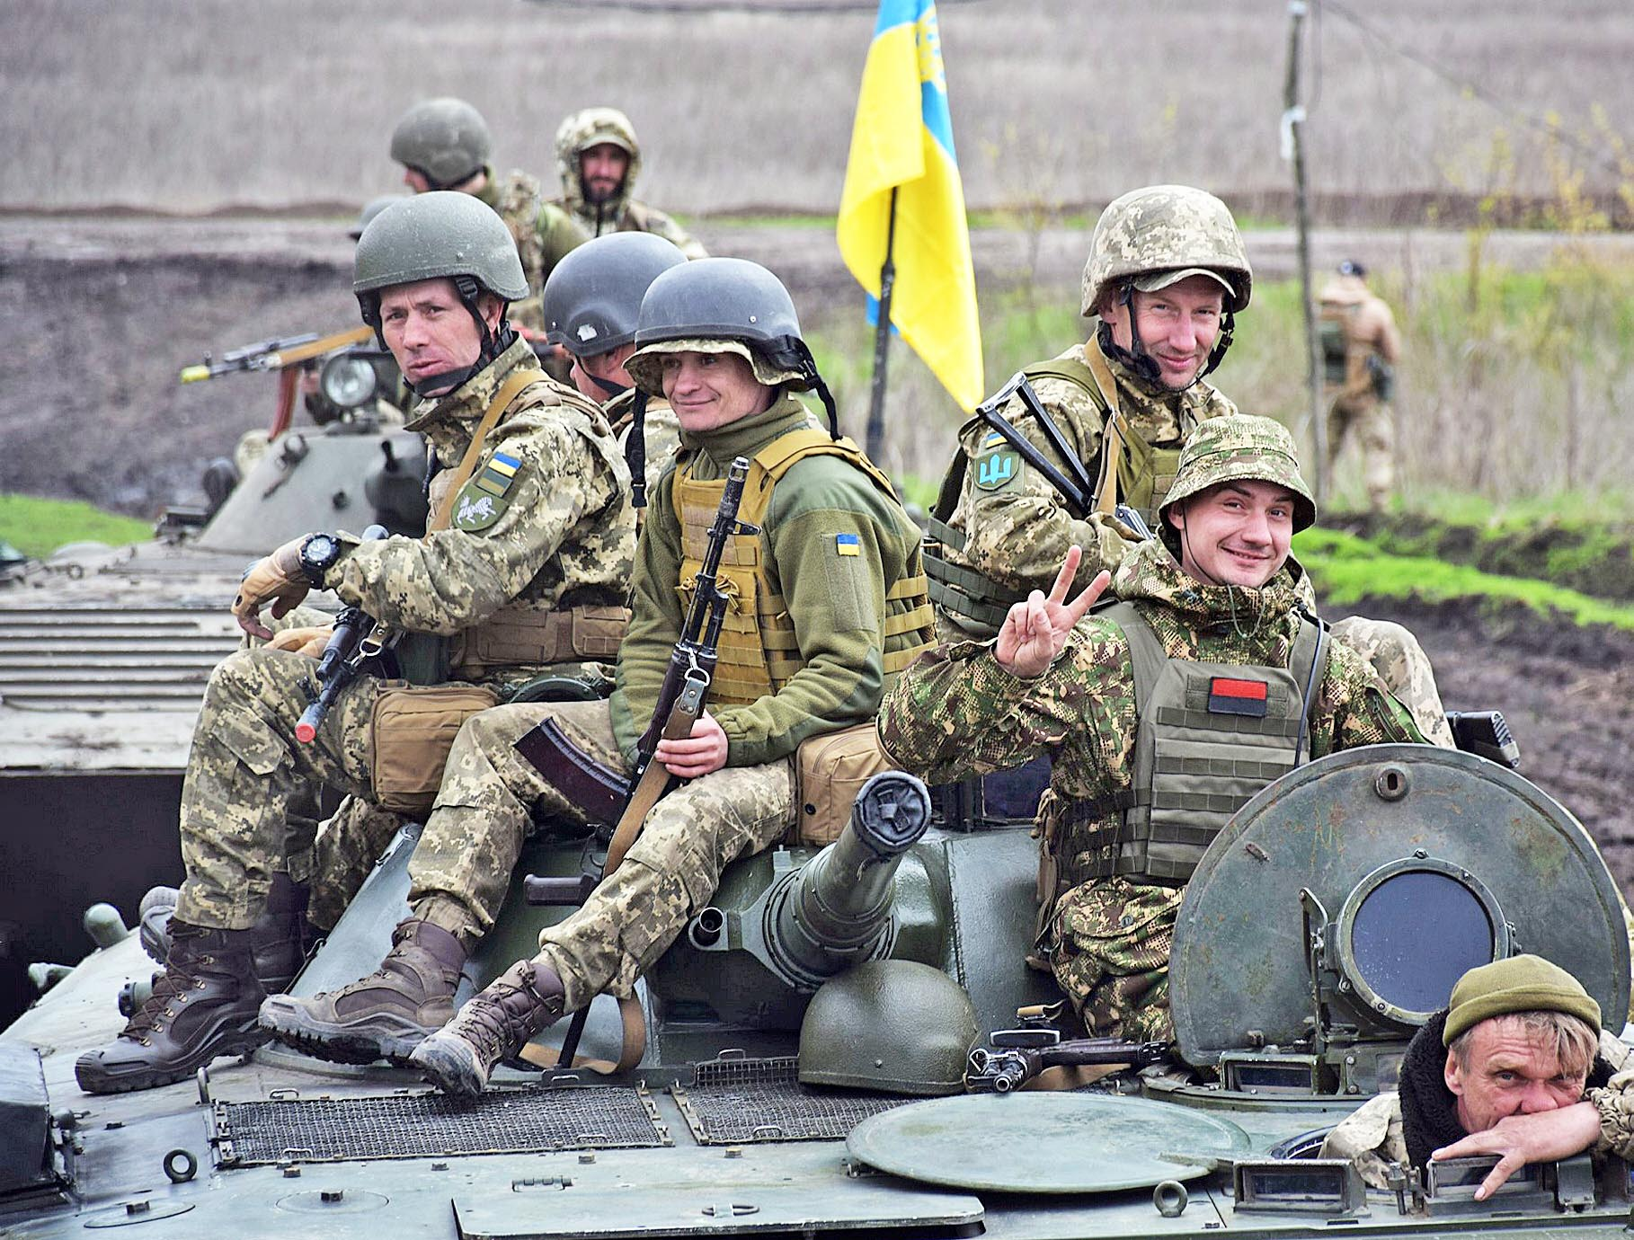
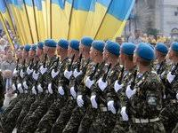
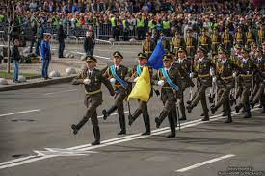
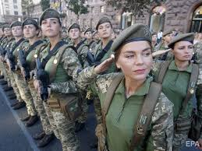
Х
Молитва за Україну
Україно, молюся за тебе,
як за Матір духовну святу
за блакить твого вічного неба,/
і за ниву твою золоту./
Україно ,молюся за славу,
за твою непокору століть
за столицю твою златоглаву/
що по груди в каштанах стоїть./
Україно,молюся за любу
за божественну мову твою
і за вроду твою калинову/
від якої добрішим стають./
Отче наш ,у твоїм часоплині
все минає, ридай не ридай,
прости Боже гріхи Україні,/
і на далі грішити не дай./

Slide 6
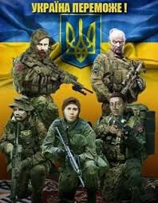

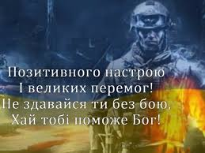
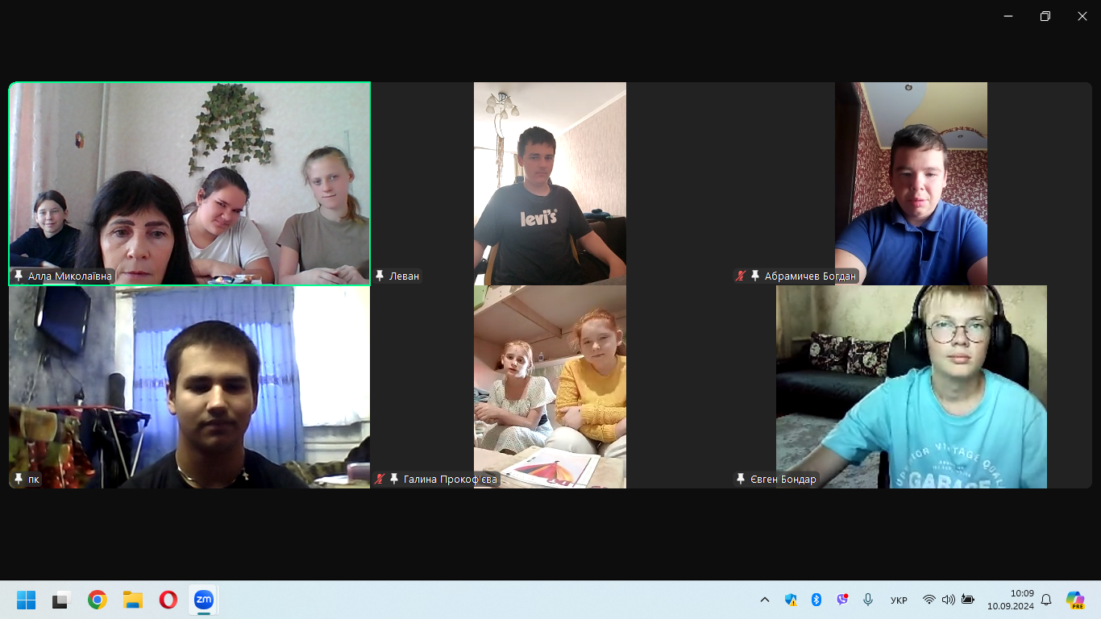
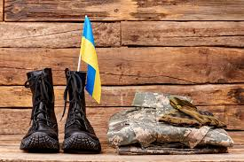
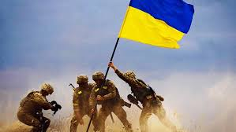
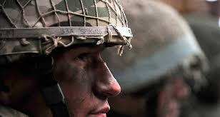
Війна, як ніколи, згуртувала українську націю, мобілізувавши весь її потенціал на відсіч ворогу. Вона торкнулася кожної української родини, стала частиною нашого життя, а перемога у ній стала спільною метою всього українського народу. Кожний українець має свій рахунок війні та свою історію боротьби, що у сукупності складають нашу спільну історію спротиву

Slide 7
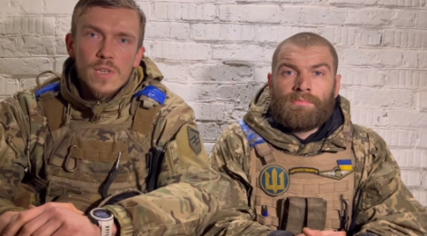
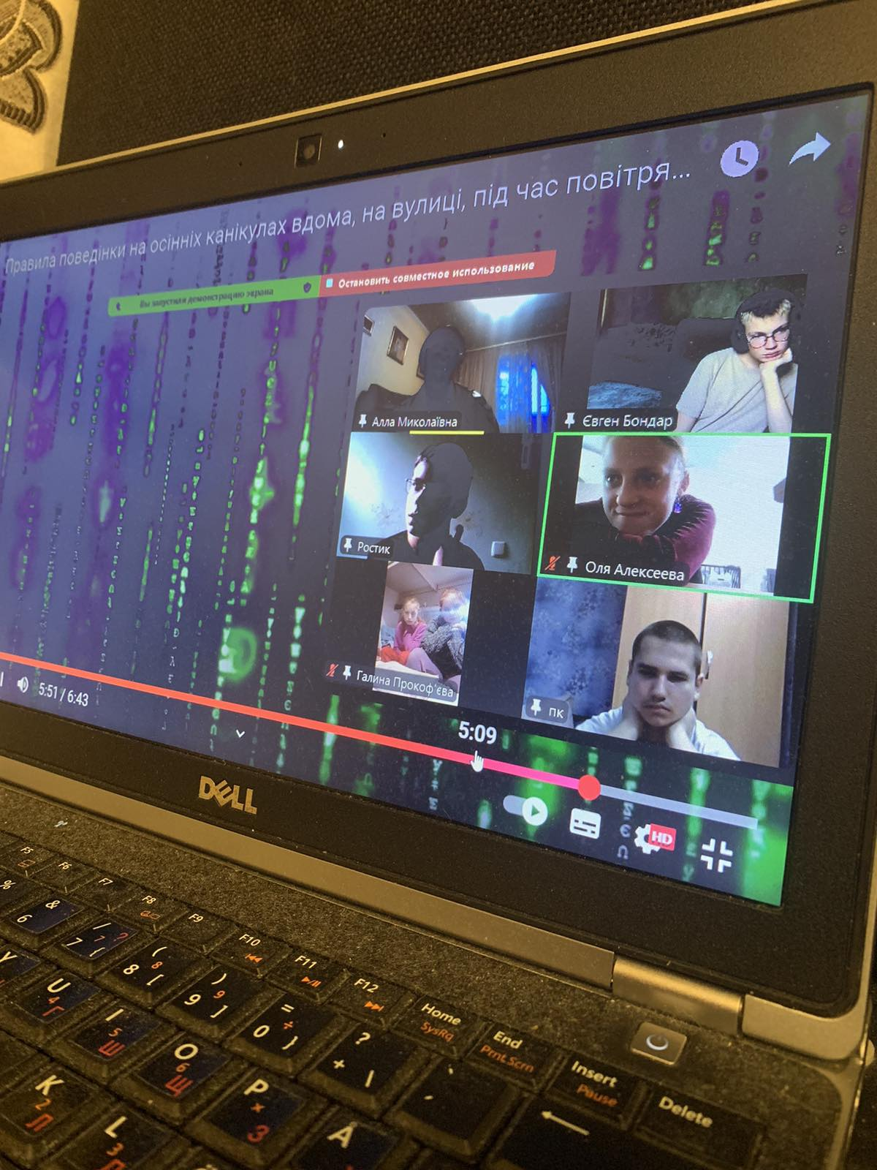
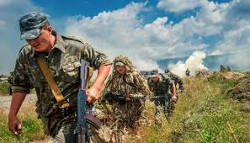
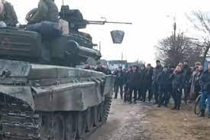
Україна – це територія гідності й свободи. Такими нас зробила не одна, а дві революції – наш Майдан 2004 року, який був Святом Свободи, і Революція 2013 року – Революція Гідності. Це був надзвичайно важкий іспит для України, коли українці продемонстрували свою європейськість, гідність, своє прагнення до свободи.

Slide 8
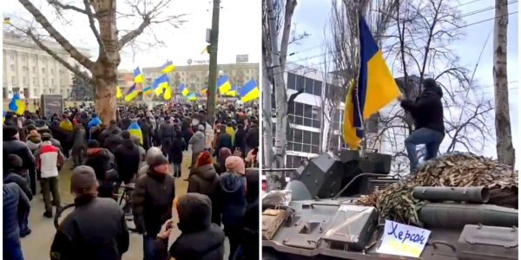
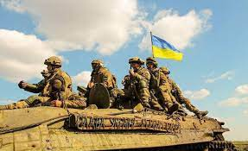
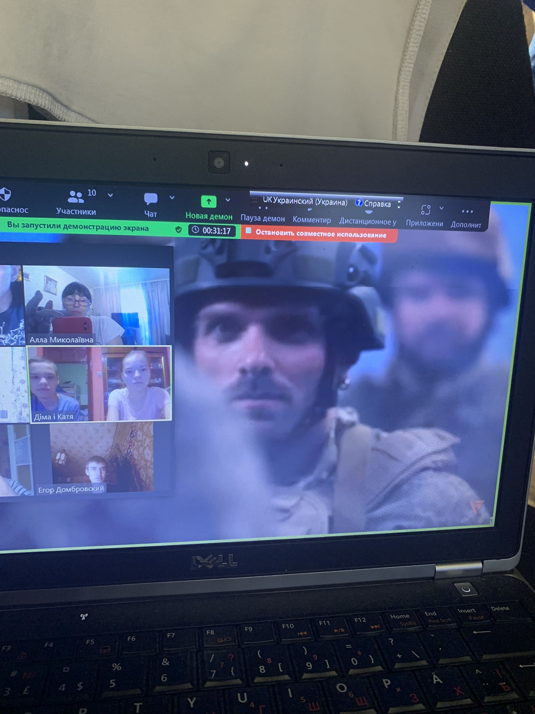
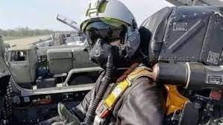
Героїзм слід розглядати як найвище виявлення самовідданості й мужності у виконанні громадянського обов’язку, як окремою особою, так і підрозділами, та містами в цілому.

Slide 9
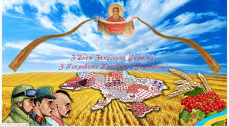
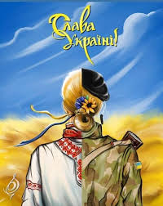
Для чого люди вийшли на Майдан?
Що їхні сонні душі розбудило?
Розвіявся густий-густий туман,
Що прикривав всю правду так грайливо…
Для чого мерзнем, нащо стоїмо?
Бо хочем Україну ми підняти!
ЇЇ «Європою» ми гордо назвемо,
Бо вона гідна статус такий мати.
У всіх містах великих і малих,
У всіх куточках неньки України
Всі люди, всі – від юних до старих –Пророчать позитивні й стрімкі зміни.
Спасибі тобі, друже, що зберіг
Любов у серці до свойого краю
Попри всі чвари... Та я точно знаю,
Що ти по-іншому б не зміг!
Для перемоги все зробить зумій
У цей важкий для України час!
Ти вистоїш за себе і за нас,
Спасибі тобі, друже, що живий!
Вчитель: Отже, «Революція Гідності: як це було?»
Перегляд документальної стрічки про події, що відбувалися в країні і на Майдані Незалежності з 21 листопада 2013 року по 22 лютого 2014 року.

Slide 10
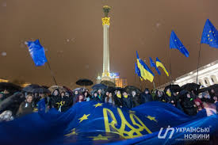

Україна має героїчне історичне коріння незламності, і культура, зокрема, є транслятором незламності
Коли перед очима кадри з новин, фото поранених та загиблих героїв, дивлячись їм у вічі, ми розуміємо, що вислів «Душу й тіло ми положим за нашу свободу» став для сучасної історії української нації не просто словами з гімну, це стало станом душі. Український народ відчув потребу в єднанні, повірив у своє майбутнє і довів, що у нації, яка вийшла на Майдан і заявила, що спроможна на захист своєї свободи, є велике серце і високий дух. Слова «Слава Україні – Героям слава» перестали бути просто вітанням – це вже віддання шани найкращим, котрі у найважливіший момент нашої держави не злякалися і пожертвували собою заради своєї Батьківщини, а також є засвідченням справжнього патріотичного подвигу.

Slide 11

Революція Гідності кардинально змінила напрямок розвитку держави та суспільства, згуртувала свідомих, зрілих громадян – справжніх патріотів Батьківщини. Але шанс на зміни дістався нам дорогою ціною – ціною людських втрат.
Вічною раною на серці кожного українця буде пам'ять про героїв Небесної Сотні та воїнів АТО, кожен з яких віддав за свої переконання найвищу ціну власне життя. Тому прошу вшанувати хвилиною мовчання всіх, хто загинув, захищаючи незалежність і свободу України.
Шукаючи Європу, ми знайшли Україну. Революція відбулася не лише в політичному житті країни. Вона відбулась у нас самих, у нашій свідомості. Адже, Україна – це територія гідності і свободи.

Slide 12



Вчитель: Схилімо наші голови перед світлою пам’яттю тих лицарів, котрі в ці далекі роки стали на смертельну боротьбу з ненависним ворогом , і тих воїнів, які в наш час загинули за волю України.
Пам’ятайте про тих, що безвісті пропали.
Пам’ятайте про тих, що не встали, як впали.
Пам’ятайте про тих, що згоріли як зорі.
Такі чисті і чесні, як повітря прозоре.
Пам’ятайте про тих, що за правду повстали.
Пам’ятайте про тих, що лягли на заставах.
Пам’ятайте про тих, що стрибали під танки.
Є в місцях невідомих невідомі останки.
Є в лісах, є у горах, і є під горою.
Менше в світі могил, ніж безсмертних героїв.
Пам’ятайте про них і у праці, і в пісні.
Хай відомими стануть всі герої безвісні.

Slide 13
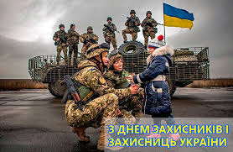


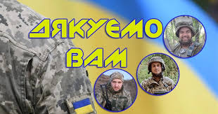
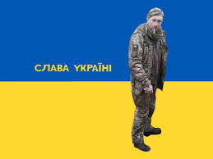
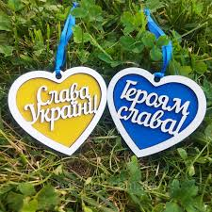

Тобі, солдате, я завдячую життям.Настане мир, ви цього дочекайтесь!
Одного лиш ми просимо усі:
«Додому, рідні, ви живими повертайтесь!»
Підготувала: Класний керівник: 7-А класу ДНРЦ №1. А.М Бєлова.
Notes:
Підготувала: Класний керівник 10-Б класу ДНРЦ № 1. А.М Бєлова.

